Slide 1
Adıyaman Üniversitesi Uzaktan eğitim uygulama ve araştırma merkezi (UZEM) Video kayıtlarını düzenleme
Açık Kaynak Kodlu Video Kaydı Düzenleme Programı Kurulumu ve Kullanımı

Slide 2
İÇERİK * Ders videolarınızda kesme ve birleştirme işlemleri nasıl yapılır? * Açık Kaynak Kodlu ShotCut Programının Kurulumu * Video Kesme ve Birleştirme işlemleri * Karşılaşılacak Muhtemel Problemler ve Çözüm Önerileri * İletişim Bilgileri

Slide 3
Video Düzenleyici Niçin Kullanılır?
Videoyu kısaltmak amacıyla parçalara bölmek için,
Ders çekimi esnasında dil sürçmesi, dış ses (telefon çalması vb.) veya görüntü, bir işlemin bitmesi için bekleme gibi videoda yer almasını istemediğimiz alanların kesilmesi için,
Videonun başına, sonuna veya istenilen herhangi bir yerine video başka bir video eklemek için,
video düzenleyici programlardan faydalanılabilir.

Slide 4
Video Düzenleyici Programlar
Online çalışan, açık kaynak kodlu (ücretsiz) veya lisanslı (ücretli) bir çok video düzenleme programı mevcuttur.
Bu sunumda temel işlemleri kolayca gerçekleştirebileceğimiz, bellekte az yer kaplayan, açık kaynak kodlu bir yazılım olan Shotcut programının kurulumu ve temel kullanımı anlatılmaya çalışılacaktır.

Slide 5
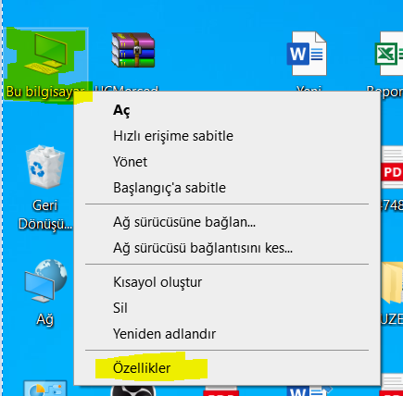
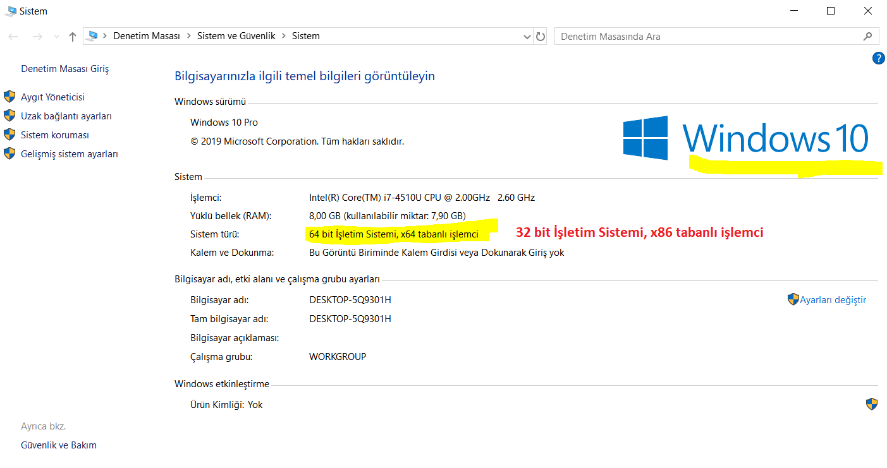
İşletim Sistemim Ne? İşletim Sistemim Kaç Bit?

Slide 6
Shotcut Programı Nasıl İndirilir?

Slide 7
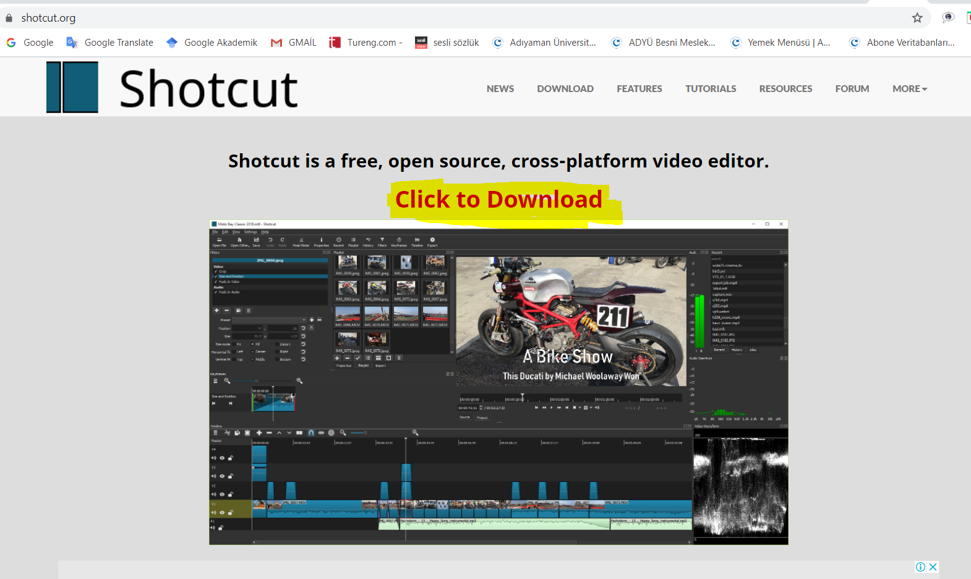
Shotcut Programı Nasıl İndirilir?

Slide 8
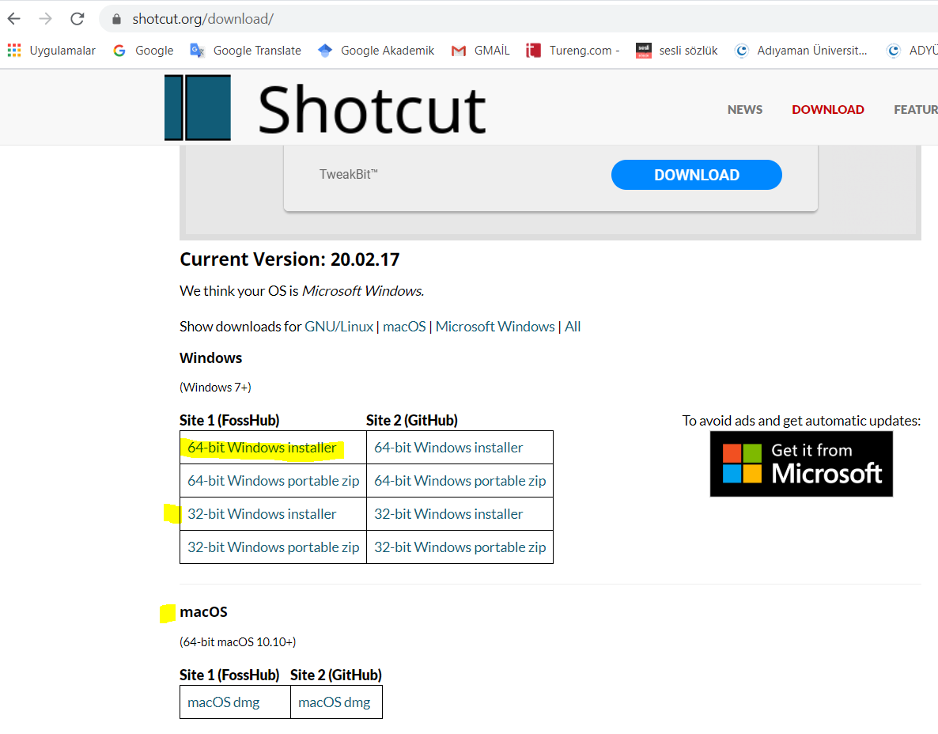
Shotcut Programı Nasıl İndirilir?

Slide 9
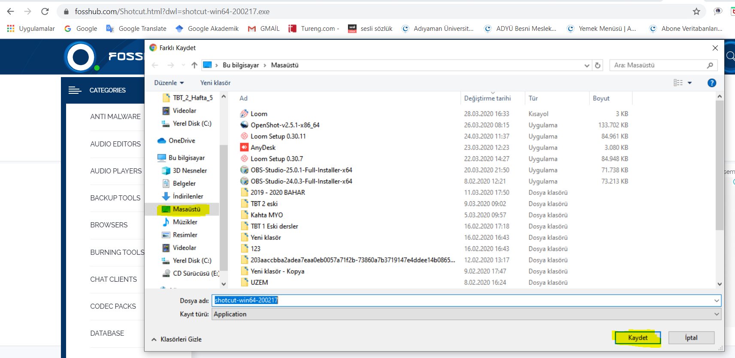
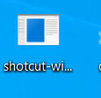
Shotcut Programı Nasıl İndirilir?

Slide 10
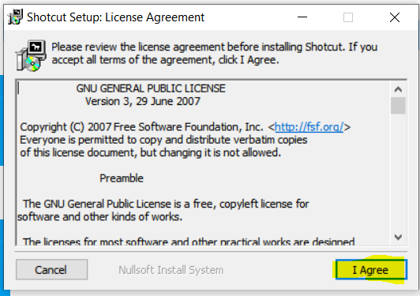
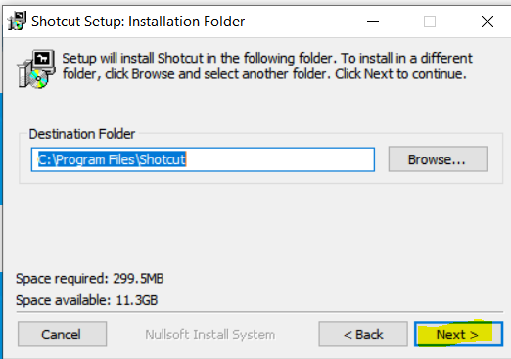
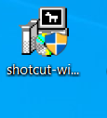
Shotcut Programı Nasıl Kurulur?
Veya
İndirilen .exe dosyası çift tıklanır

Slide 11
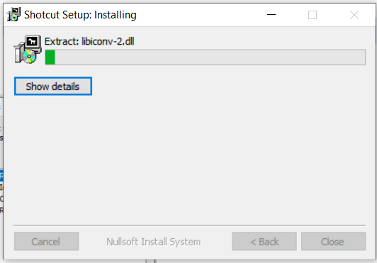
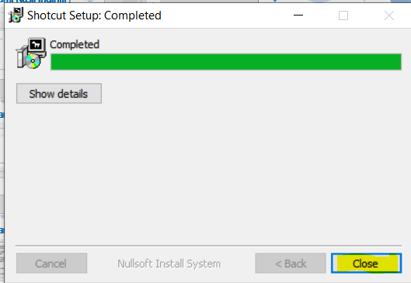
Shotcut Programı Nasıl Kurulur?

Slide 12
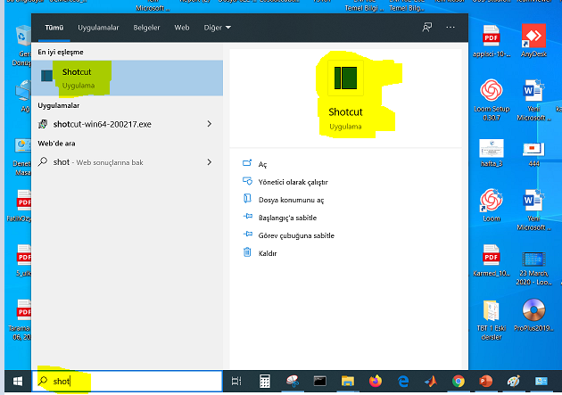
Shotcut Programı Nasıl Kurulur?

Slide 13
ShotCut Muhtemel Problemler Diğer Problemleriniz için iletişim bilgilerimiz;
Öğr. Gör. Dr. Hüseyin KUTLU
Tel: 0 545 883 02 02
Mail: hkutlu@adiyaman.edu.tr

